Slide 1
Работу выполнили:
учащиеся
ГБОУ Школа №1370
Хлыстов Артем,
Капитонова Виктория
Руководитель проекта:
Ломакина Ольга Николаевна, руководитель школьного музея

Slide 3
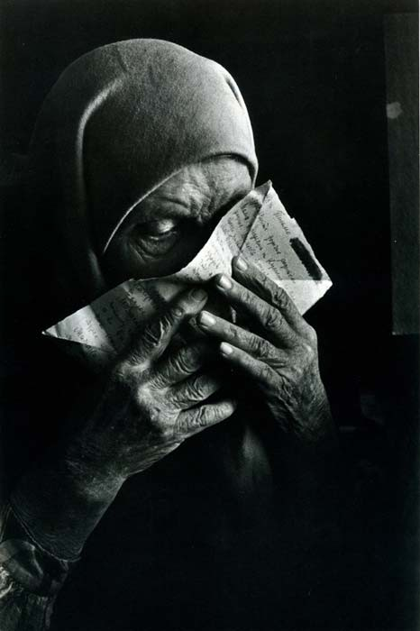
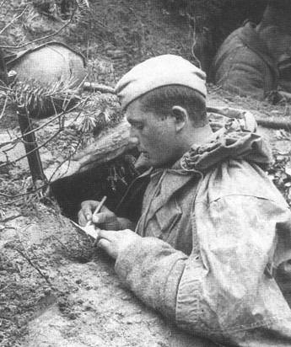
Сегодня почти невозможно найти музей или архив, где бы не хранились письма фронтовиков, до которых подчас у исследователей «не доходят руки». А ведь история Второй мировой войны глазами ее участников — важный исторический источник. И специалисты считают, что работу по сбору писем с фронта надо продолжать, ибо уходят из жизни хранители солдатских писем.

Slide 5
Письма с фронта
Я читаю письмо, что уже пожелтело с годами, На конверте в углу номер почты стоит полевой. Это в сорок втором мой отец написал моей маме Перед тем, как идти в свой последний решительный бой.
«Дорогая моя, на переднем у нас передышка, Спят в окопах друзья, тишина на крутом берегу. Дорогая, поцелуй ты покрепче сынишку, Знай, что вас от беды я всегда сберегу».

Slide 6
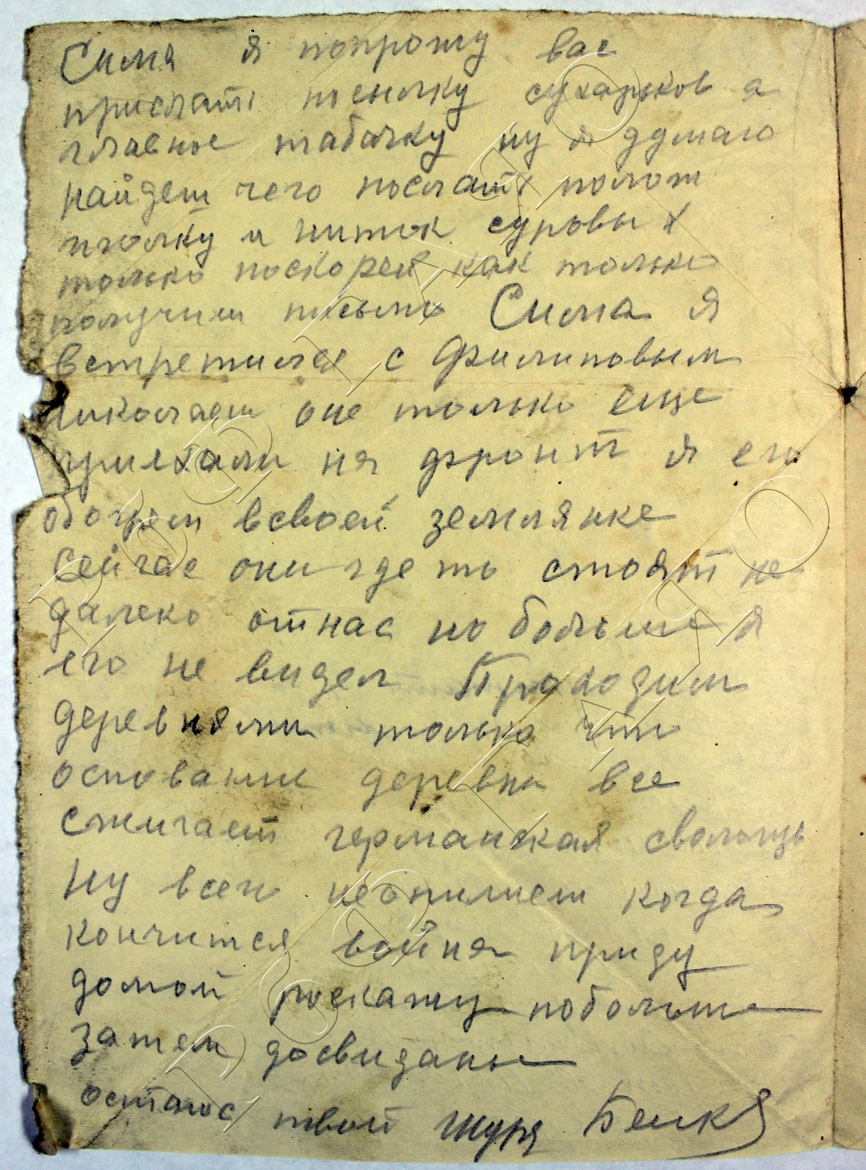

Slide 7
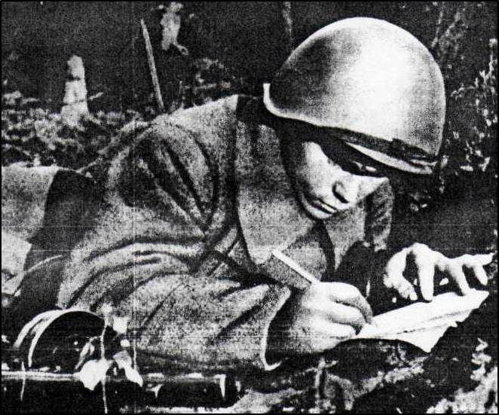

Slide 8
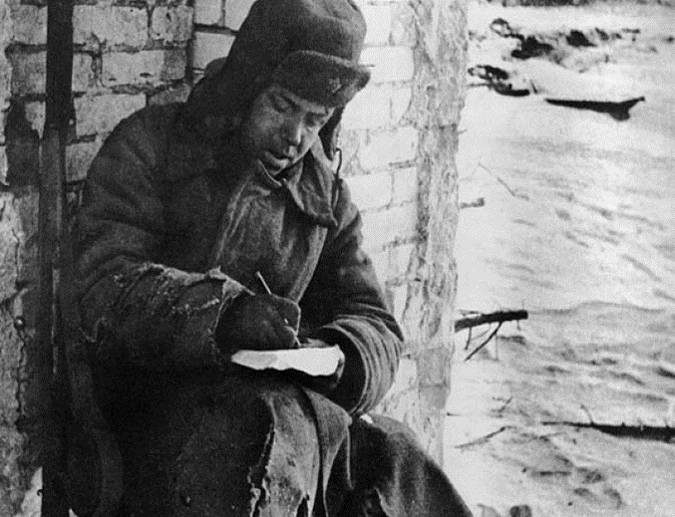

Slide 9
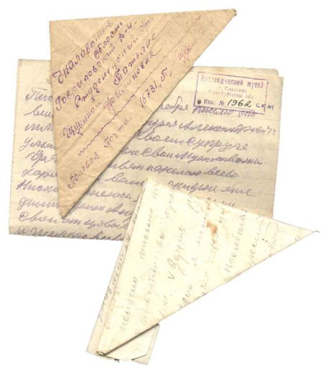
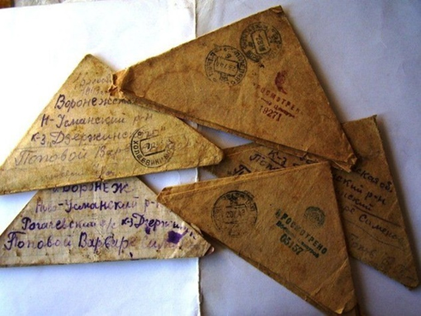
Сегодня почти в каждой семье есть шкатулка, где хранятся фронтовые письма, фотографии и боевые награды. У каждой семьи своя история. Но всех объединяет одно — общая причастность к трагическим событиям Второй мировой войны. До сих пор письма с фронта, обожженные, надорванные, полуистлевшие, трогают нас до глубины души.

Slide 10
Письма с фронта

Slide 11
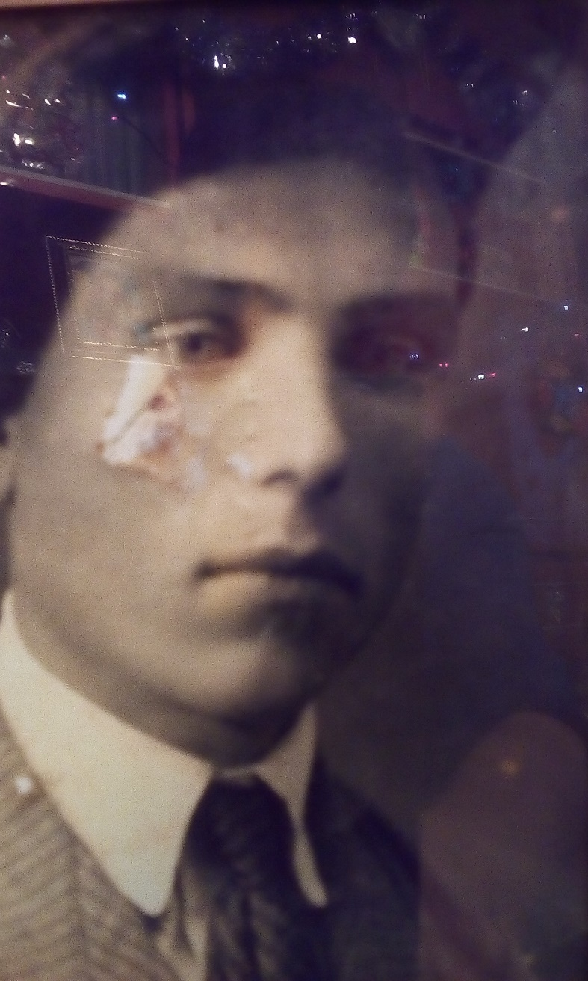
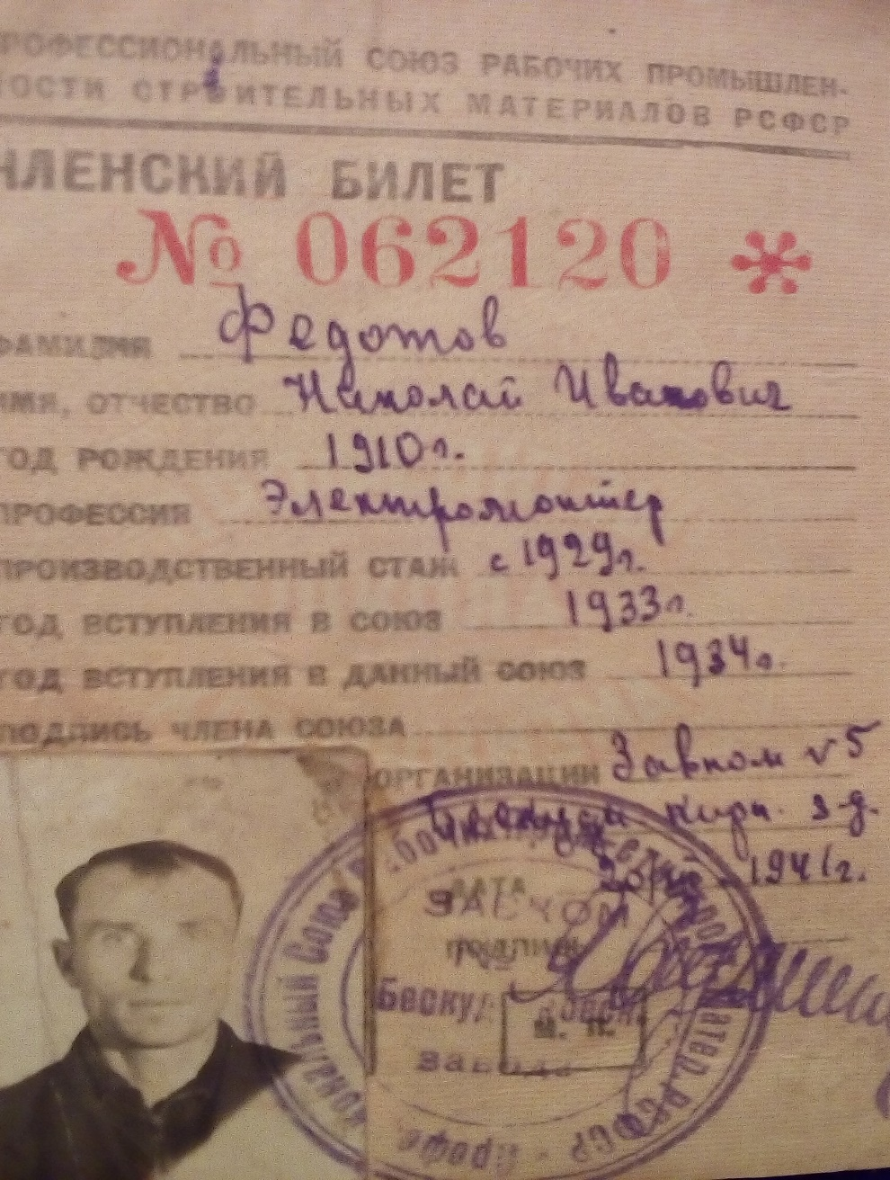
Федотов Николай Иванович (1911-10. 10. 1943)

Slide 12
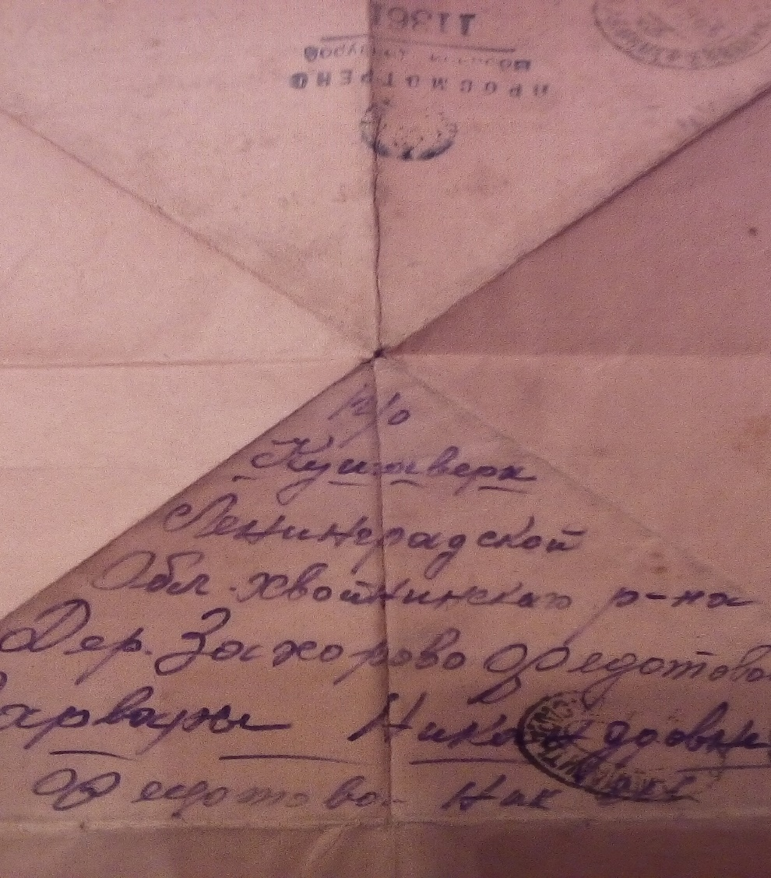
Дочь фронтовика Маринич Маргарита Николаевна

Slide 13
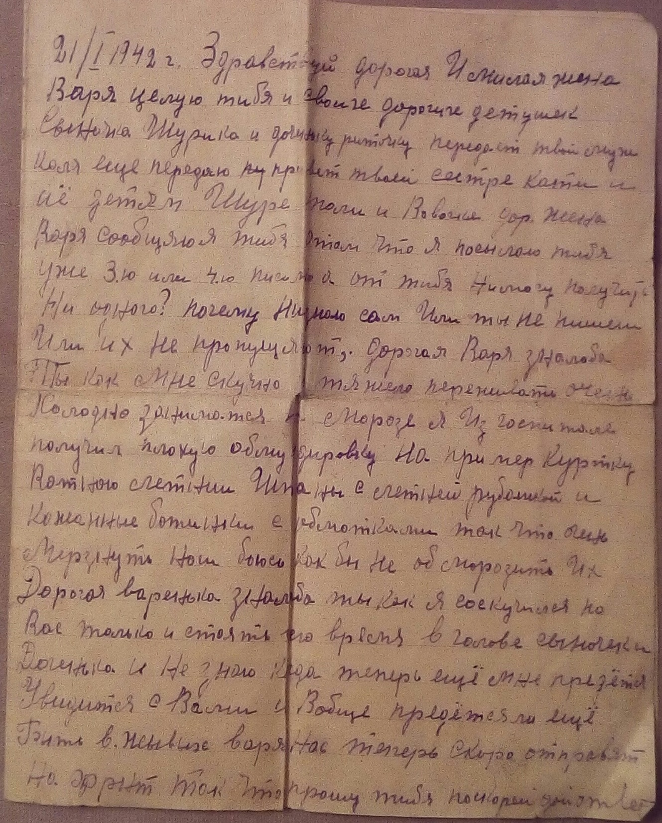
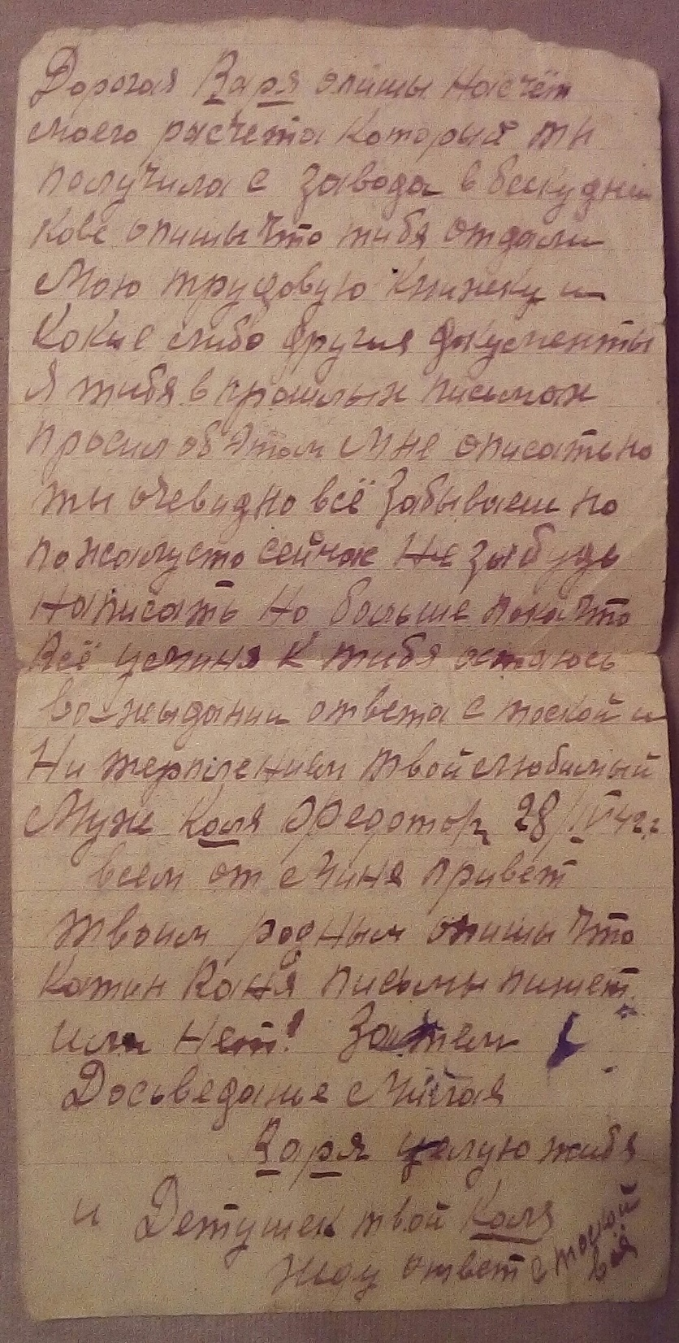

Slide 14
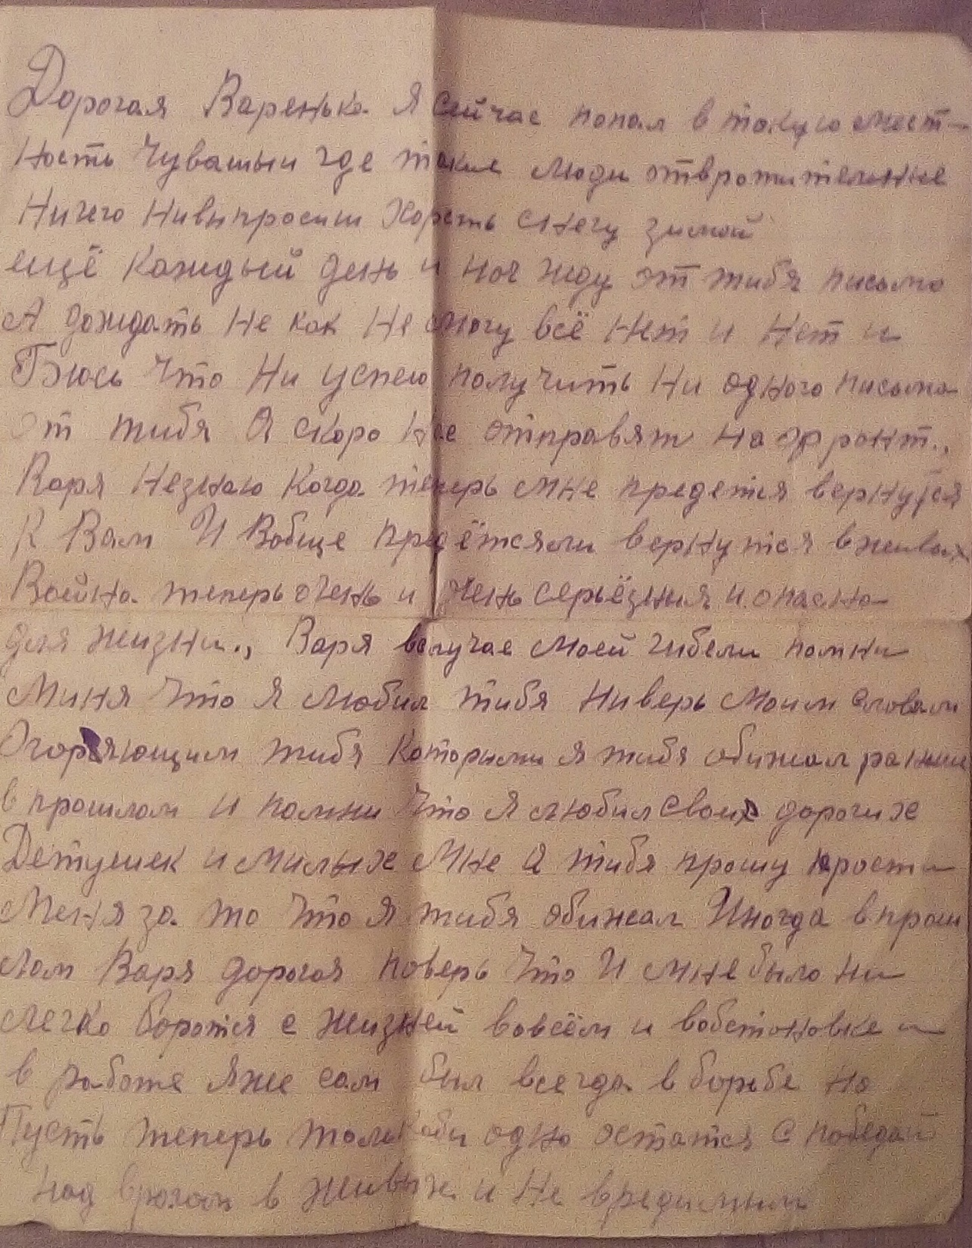

Slide 17
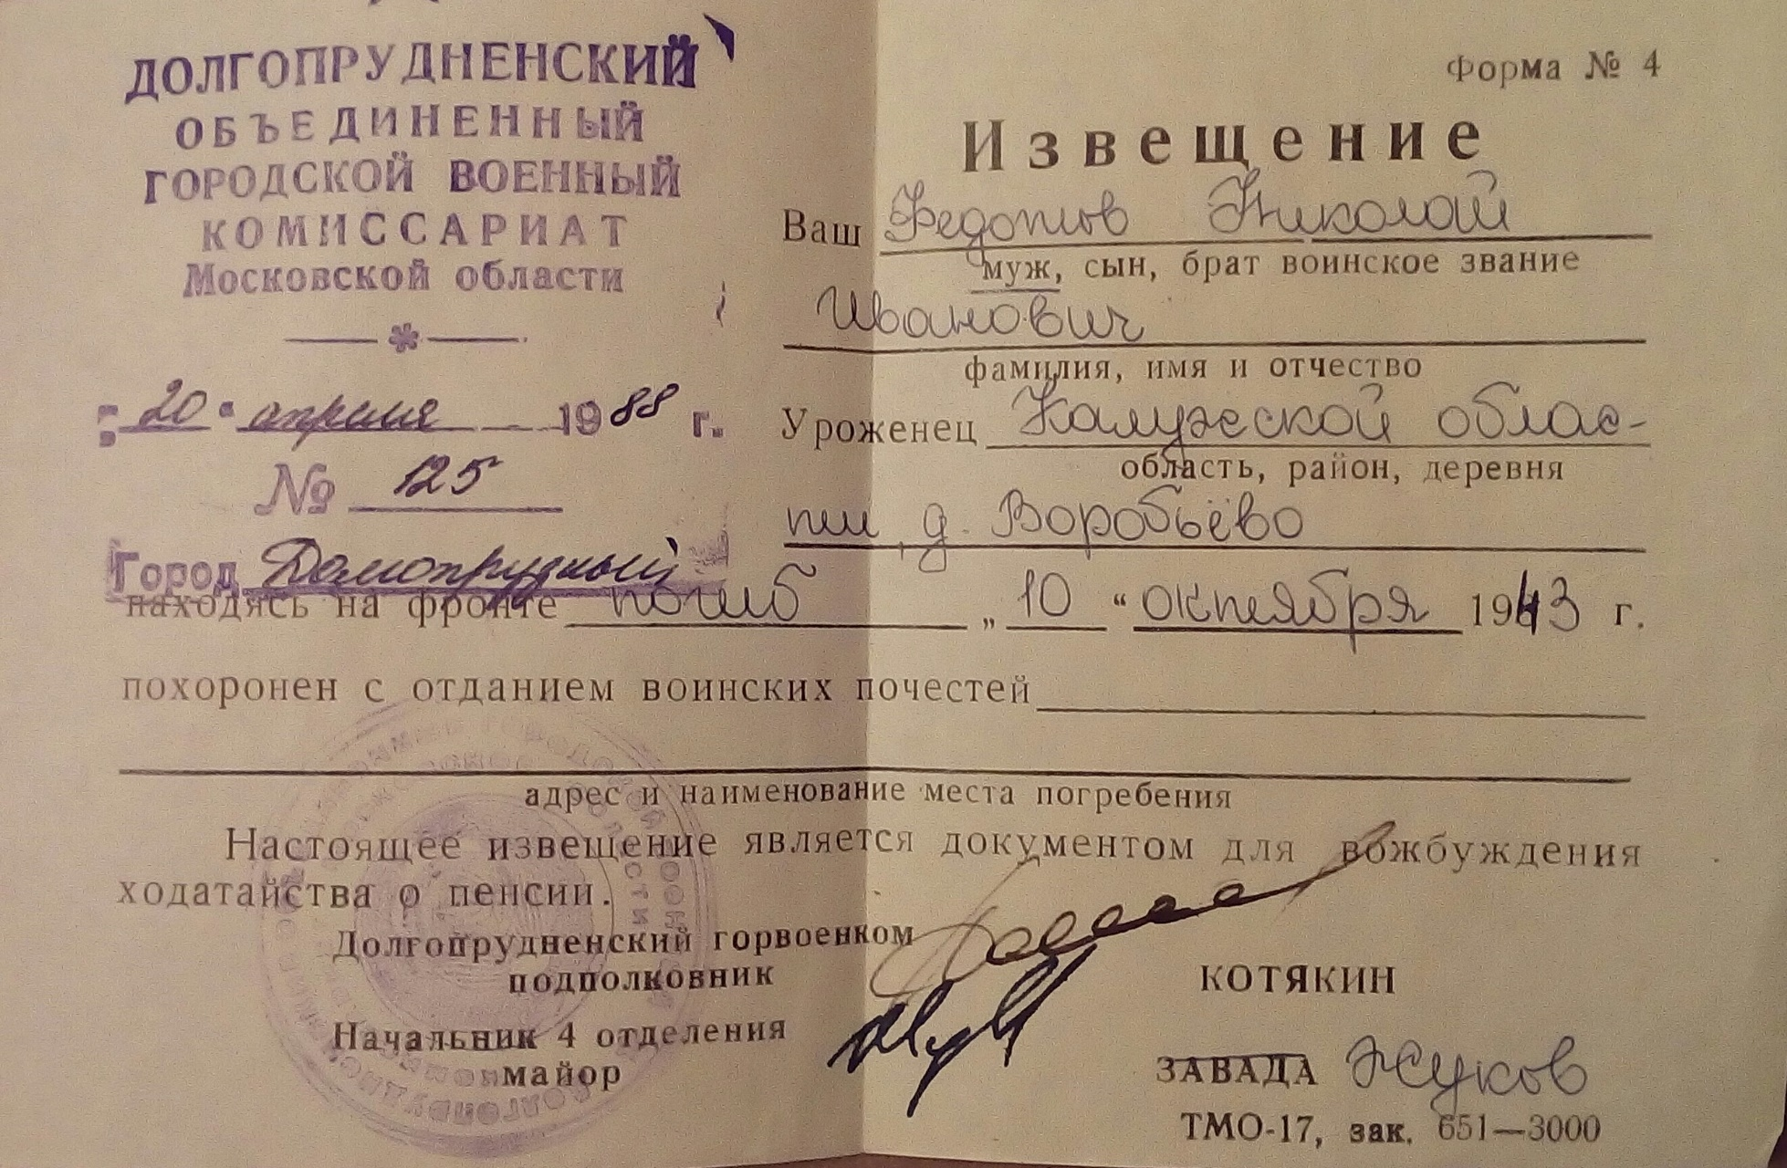

Slide 18
Солдатские письма должны жить. Жить в семьях как память и фамильная гордость, жить в книгах. Это маленькая частичка неоплатного долга живых перед павшими, благодарных потомков перед теми, кто сохранил для них честь и достоинство державы и народа.

